Slide 1
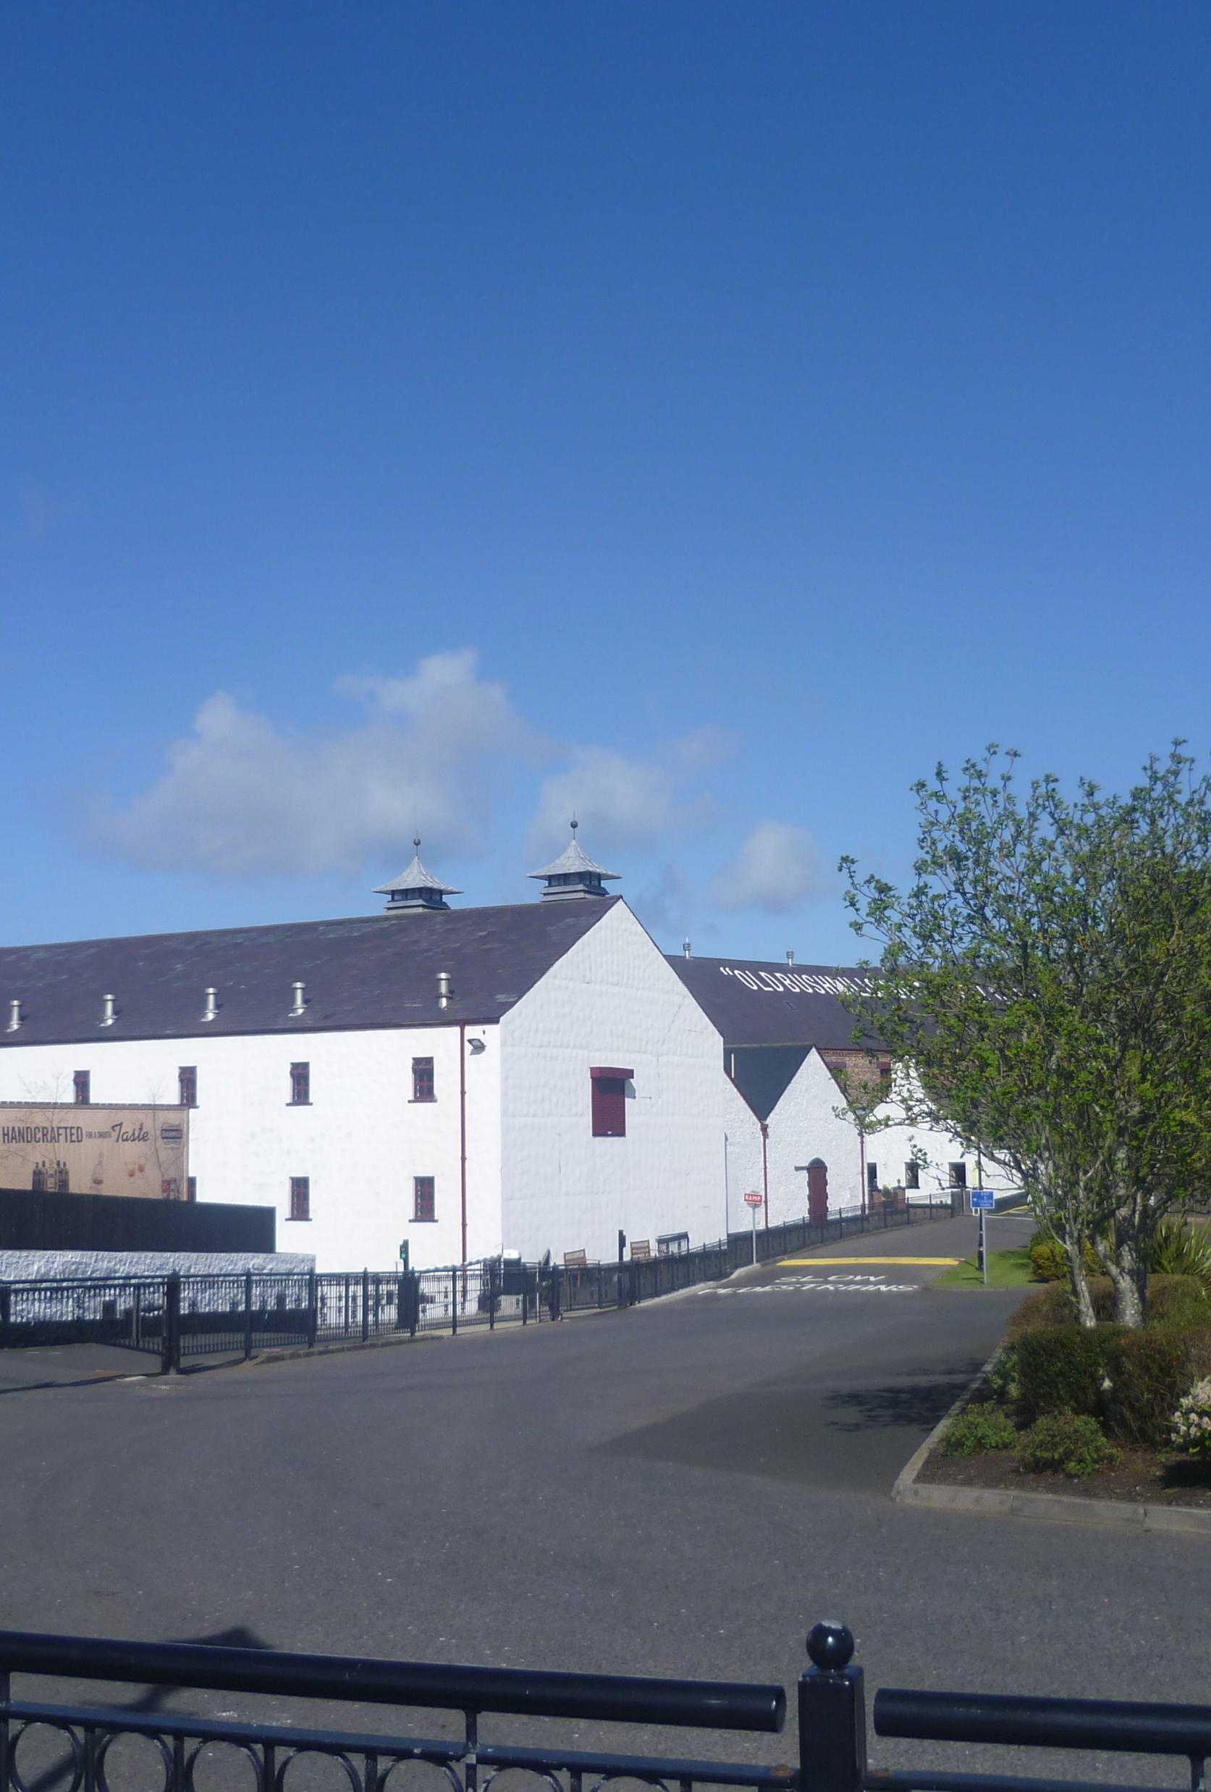
Αποστάγματα
2023

Slide 2
Αποστάγματα
Αποστάγματα είναι ποτά που παράγονται με απόσταξη ζυμωμένων υγρών.
Η απόσταξη μεταφέρει τα περισσότερα πτητικά συστατικά στο απόσταγμα
Ο μεγάλος αλκοολικός βαθμός δεν επιτρέπει αλλοίωση από
μικροοργανισμούς.
Διακρίνονται δυο είδη ποτών με βάση το είδος διεργασίας απόσταξης:
(α) αυτά που παράγονται με καθαρισμό (πολλαπλές αποστάξεις), και ενδεχομένως φιλτράρισμα, και χάνουν περισσότερα από τα χαρακτηριστικα της πρώτης ύλης (βότκα και τζιν)
(β) αυτά που παράγονται με ειδικές τεχνικές ζύμωσης και απόσταξης επιτρέποντας διατήρηση των ιδιαίτερων χαρακτηριστικών της πρώτης ύλης (ουίσκι, ρούμι, μπράντυ, και τεκίλα)

Slide 3
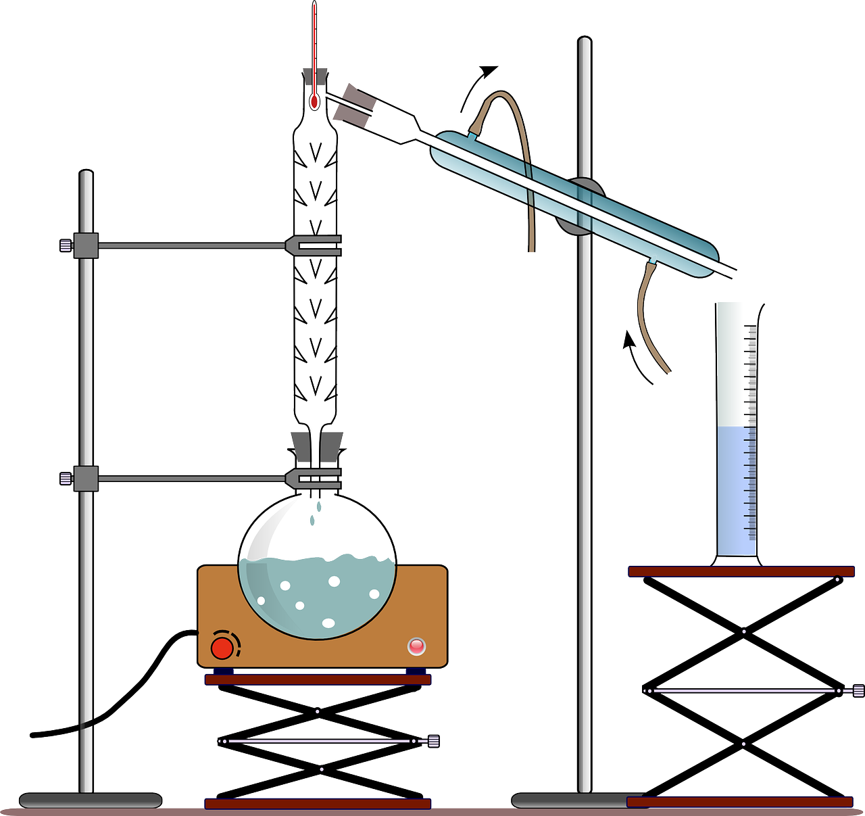
Αποστάγματα
Η απόσταξη είναι μια μέθοδος διαχωρισμού υγρών, που διαφέρουν τα σημεία βρασμού τους. Με την απόσταξη επιτυγχάνεται ατμοποίηση μέρους του μίγματος και στη συνέχεια υγροποίηση των ατμών.
η αέρια φάση είναι εμπλουτισμένη με το πτητικότερο συστατικό
Στο υγρό θα απομένουν , σε μεγάλη συγκέντρωση, τα λιγότερο πτητικά συστατικά.
Το μείγμα που περιέχει υγρό θερμαίνεται μέχρι να φτάσει σε σημείο βρασμού, οπότε σχηματίζει ατμούς. Οι ατμοί αυτοί οδηγούνται σε συμπυκνωτή, ψύχονται και παραλαμβάνεται το απόσταγμα που περιέχει τα πιο πτητικά συστατικά

Slide 4
Αποστάγματα
Σημειώνεται ότι ορισμένα μείγματα υγρών είναι αδύνατο να διαχωριστούν με αυτή τη μέθοδο, καθώς και τα δύο συστατικά ζέουν στην ίδια θερμοκρασία. Ένα τέτοιο μείγμα ονομάζεται αζεοτροπικό. Χαρακτηριστικό παράδειγμα αζεοτροπικού μίγματος αποτελεί το μείγμα 95% αιθυλικής αλκοόλης και 5% νερού.

Slide 5
ΠΑΡΑΓΩΓΗ ΟΥΙΣΚΙ
Ως ουίσκι χαρακτηρίζεται ευρεία κατηγορία οινοπνευματωδών ποτών που αποστάζονται από τη ζυμωμένη πολτοποίηση κριθαριού και ωριμάζουν σε ξύλινα βαρέλια. Οι διάφορες ποικιλίες παρασκευάζονται από διάφορα δημητριακά, και περιλαμβάνουν: το κριθάρι, τη σίκαλη, τον σίτο, και το καλαμπόκι.
Bασικές κατηγορίες ουίσκι:
1.Single Malt(το παρασκεύασμα δεν είναι προϊόν ανάμειξης )
2. Blended(ανάμειξη ουίσκι διάφορων αποστακτηρίων).
Scotch(το σκωτσέζικο και τα περισσότερα καναδικά παρασκευάζονται αποκλειστικά και μόνο από κριθάρι)
Bourbon(επιλεγόμενα αμερικανικά χρησιμοποιούν διάφορα δημητριακά, όπως σίκαλη, βρώμηκ.α)

Slide 6
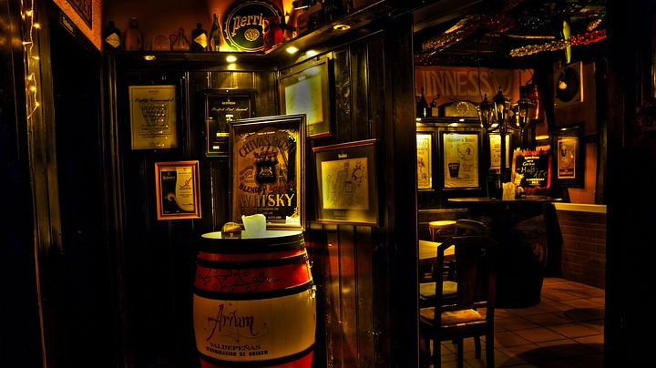
ΠΑΡΑΓΩΓΗ ΟΥΙΣΚΙ
Malting Βυνοποίηση
Kilning
φρύξη
Milling
Άλεση
Mashing Πολτοποίηση
Fermentation Ζύμωση
Distillation Απόσταξη

Slide 7
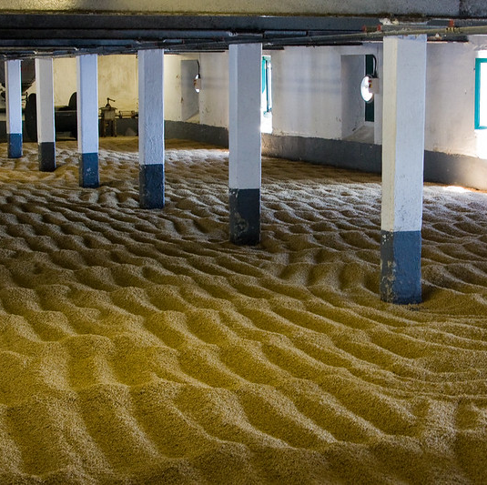
Malting Βυνοποίηση
Οι κόκκοι του κριθαριού μουσκεύονται με νερό, αποστραγγίζονται και απλώνονται στο πάτωμα βυνοποίησης(malting floor) ώστε να βλαστήσουν (malting).
Η διαδικασία αυτή διαρκεί 6 με 7 μέρες κατά τη διάρκεια των οποίων ανακατεύονται διαρκώς οι σπόροι ώστε να “αναπνέουν και να έρχονται σε επαφή με τον αέρα ομοιόμορφα.

Slide 8
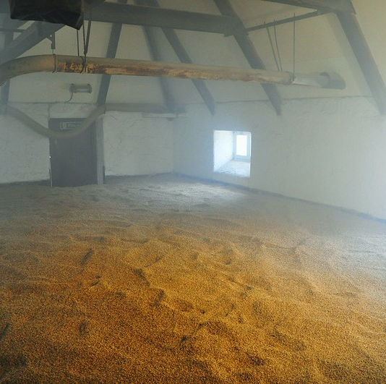
Kiln φρύξη
Όταν η επιθυμητή ποσότητα ενζύμων στους κόκκους επιτευχθεί, κρίνοντας κυρίως από το βαθμό βλάστησης των σπόρων, η διαδικασία διακόπτεται και το κριθάρι μεταφέρεται στον κλίβανο (kiln) για να στεγνώσει.
Ειδικότερα, το κριθάρι απλώνεται ομοιόμορφα σε ένα διάτρητο πάτωμα κάτω από το οποίο βρίσκεται ο κλίβανος (φούρνος). Η φωτιά του κλιβάνου ζεσταίνει το κριθάρι και αφαιρεί την υγρασία του με αποτέλεσμα να το στεγνώνει σε μια διαδικασία που συνολικά διαρκεί 40-60 ώρες.

Slide 9
Kiln φρύξη
Λόγοι:
Για να σταματήσει η διαδικασία της βλάστησης
Η υγρασία των σπόρων να μειωθεί περίπου στο 4.5% για να είναι αρκετά στεγνοί ώστε να μπορέσουν να αλεστούν στον μύλο
Ανάλογα με το χαρακτήρα του ουίσκι που θέλει να παράγει το εκάστοτε αποστακτήριο, για να προστεθεί μια καπνιστή αρωματική νότα στο κριθάρι.

Slide 10
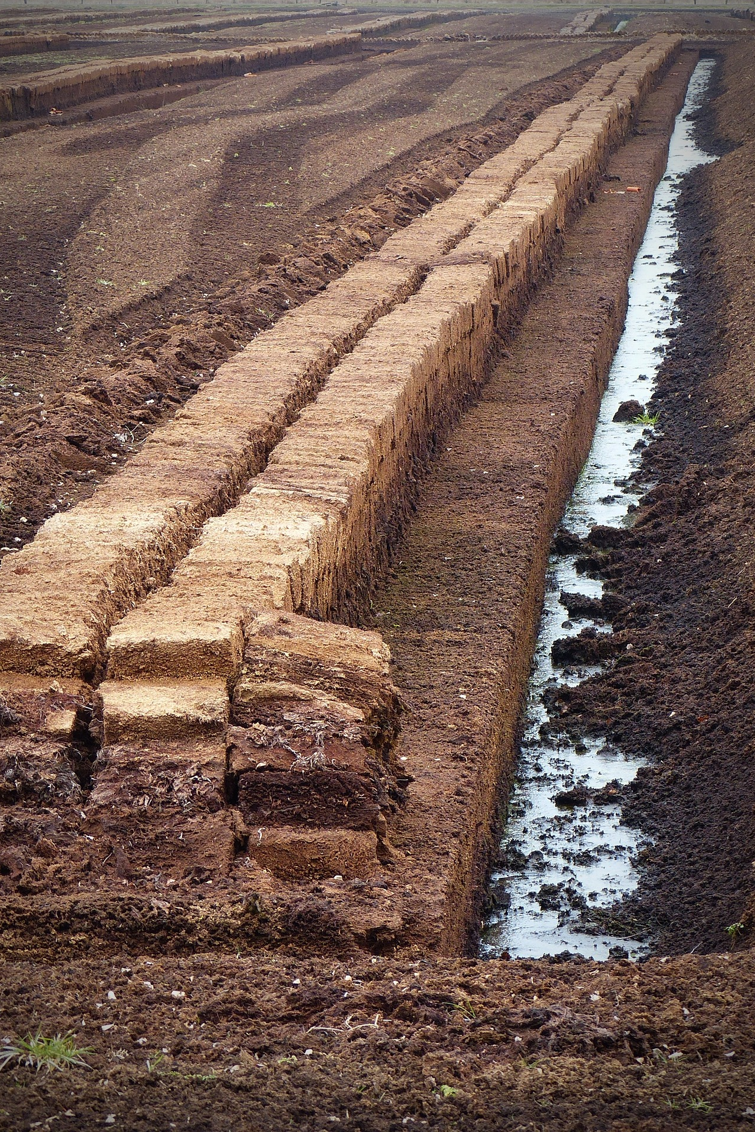
Kiln φρύξη
Η καπνιστή αυτή νότα είναι αποτέλεσμα της ύπαρξης τύρφης στη φωτιά του κλιβάνου. Η τύρφη (peat)είναι ένα φυσικό οργανικό καύσιμο που συναντάται στο υπέδαφος περιοχών με υγρό και βροχερό κλίμα όπως η Σκωτία. Ουσιαστικά είναι ένα ιδιαίτερα εύφλεκτο μίγμα χώματος και υπολειμμάτων φυτών.
Καθώς η τύρφη καίγεται απελευθερώνει κάποιες χημικές ενώσεις που ονομάζονται φαινόλες (phenols).
Οι φαινόλες απορροφώνται από τους κόκκους του κριθαριού και τους χαρίζουν ένα ιδιαίτερο καπνιστό/τυρφώδες άρωμα.
Παλαιότερα η τύρφη δρούσε σαν φυσικό προσάναμμα οπότε η παρουσία της στη φωτιά ήταν απαραίτητη. Για τον λόγο αυτό όλα τα ουίσκι κάποτε είχαν τυρφώδη αρώματα.
Πλέον, στα σύγχρονα αποστακτήρια χρησιμοποιείτε κλίβανος και η τύρφη μπαίνει μόνο για αρωματικούς λόγους αν χρειαστεί

Slide 11
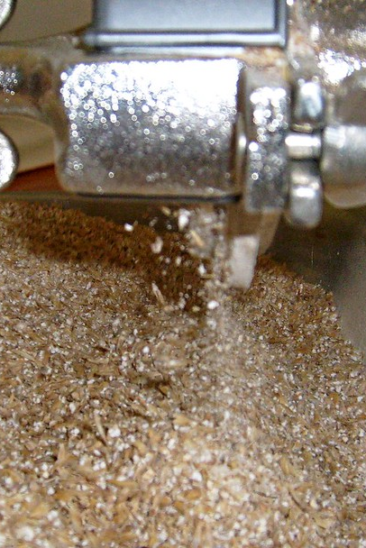
Milling Άλεση
Μετά και το στέγνωμα της βύνης, αυτή αλέθεται σε ειδικούς μύλους (maltmills) και κοσκινίζεται για να χωριστεί σε διαφορετικά μέρη ανάλογα με την προτίμηση του αποστακτηρίου.
Το προϊον της άλεσης ονομάζεται grist και αποτελείται από:
1.χοντροκομμένες φλούδες (husk–ελάχιστη περιεκτικότητα σακχάρων)
2.το μεσαίο κομμάτι σκόνης (grits)
3.τη πιο ψιλή σκόνη (flour–υψηλή περιεκτικότητα σακχάρων)
σε αναλογία, συνήθως, 20% –70% –10% αντίστοιχα, ωστόσο, η τελική επιλογή είναι στην ευχέρεια του αποστακτηρίου.

Slide 12
Mashing Πολτοποίηση
Η αλεσμένη σκόνη βύνης (grist) που προέκυψε από την βυνοποίηση του κριθαριού και την άλεση της στον μύλο μεταφέρεται σε μια μεγάλη μεταλλική δεξαμενή γνωστή και ως δεξαμενή πολτοποίησης (mashtun).
Εκεί προστίθεται ζεστό νερό, συνήθως σε τρείς διαφορετικές παρτίδες και θερμοκρασίες,
Κάθε παρτίδα νερού αφήνεται να επιδράσει για 2 εώς 6 ώρες και μετά στραγγίζεται και συλλέγεται μέσω του διάτρητου πάτου του mashtun. Καθ’ όλη τη διάρκεια της διαδικασίας ο πολτός αναδεύεται αργά και σταθερά από μεγάλες περιστρεφόμενες λεπίδες.
Η πρώτη παρτίδα νερού που ψεκάζεται, έχει θερμοκρασία 60-65 ºC και το προϊόν της ανάμειξης αυτής έχει υψηλή περιεκτικότητα σε σάκχαρα και ονομάζεται wort.

Slide 13
Mashing Πολτοποίηση
Η δεύτερη παρτίδα είναι στους 75-80 ºC με σκοπό να αποσπάσει ότι έχει μείνει από σάκχαρα χωρίς όπως να εξουδετερώσει τα ένζυμα και να παραχθεί λίγο ακόμα wort.
Η τρίτη παρτίδα νερού είναι στους 85-90 ºC με σκοπό να εξουδετερώσει τα τελευταία υπολείμματα σακχάρων αλλά ταυτόχρονα σκοτώνει και τα ένζυμα.
Το προϊόν που παράχθηκε στη πρώτη και στη δεύτερη παρτίδα είναι ουσιαστικά πηγαίνει στο επόμενο στάδιο της ζύμωσης ενώ το προϊόν της τρίτης, ψύχεται στους 65 και χρησιμοποιείται ως πρώτο νερό στην επόμενη παρτίδα πολτοποίησης
Αποτέλεσμα το άμυλο της βύνης μετατρέπετε σε ζυμώσιμα ζάχαρα με την επίδραση των ενζύμων από την εκβλάστηση

Slide 14
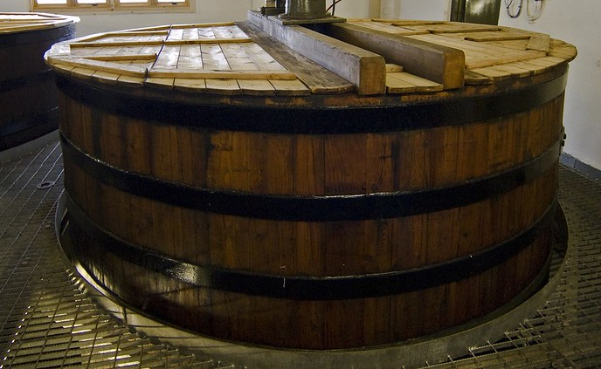
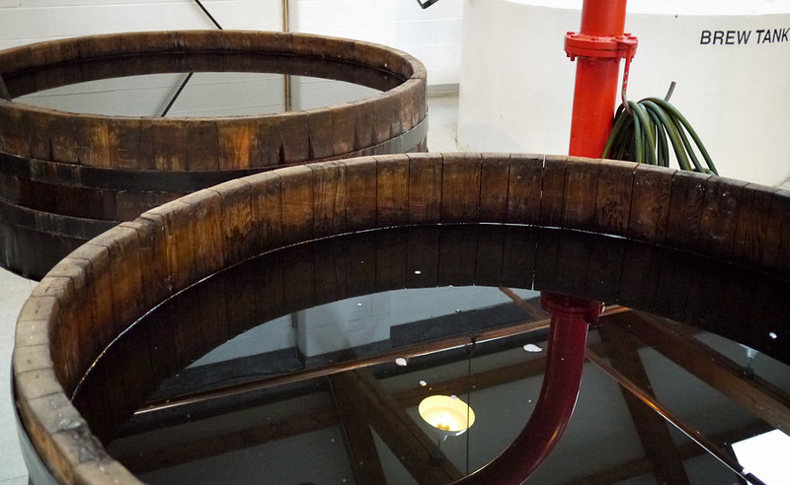
Ζύμωση
Ζύμωση είναι ουσιαστικά αυτό που συμβαίνει όταν ο πολτός (wort) συναντά τις ζύμες, οι οποίες καταβροχθίζουν όλα τα σάκχαρα του υγρού μετατρέποντας τα σε αλκοόλ.
Η Ζύμωση σε γιγαντιαίες δεξαμενές, που ονομάζονται washbacks. Η διαδικασία μπορεί να διαρκέσει από 48 έως 96 ώρες, με διαφορετικούς χρόνους ζύμωσης και στελέχη ζύμης με αποτέλεσμα ένα φάσμα διαφορετικών γεύσεων.
Το προκύπτον προϊόν ονομάζεται wash, είναι θολό, έχει αλκοολική δύναμη περίπου 8-9% v/vκαι μοιάζει πολύ γευστικά με μια ξινή και δυνατή μπύρα

Slide 15
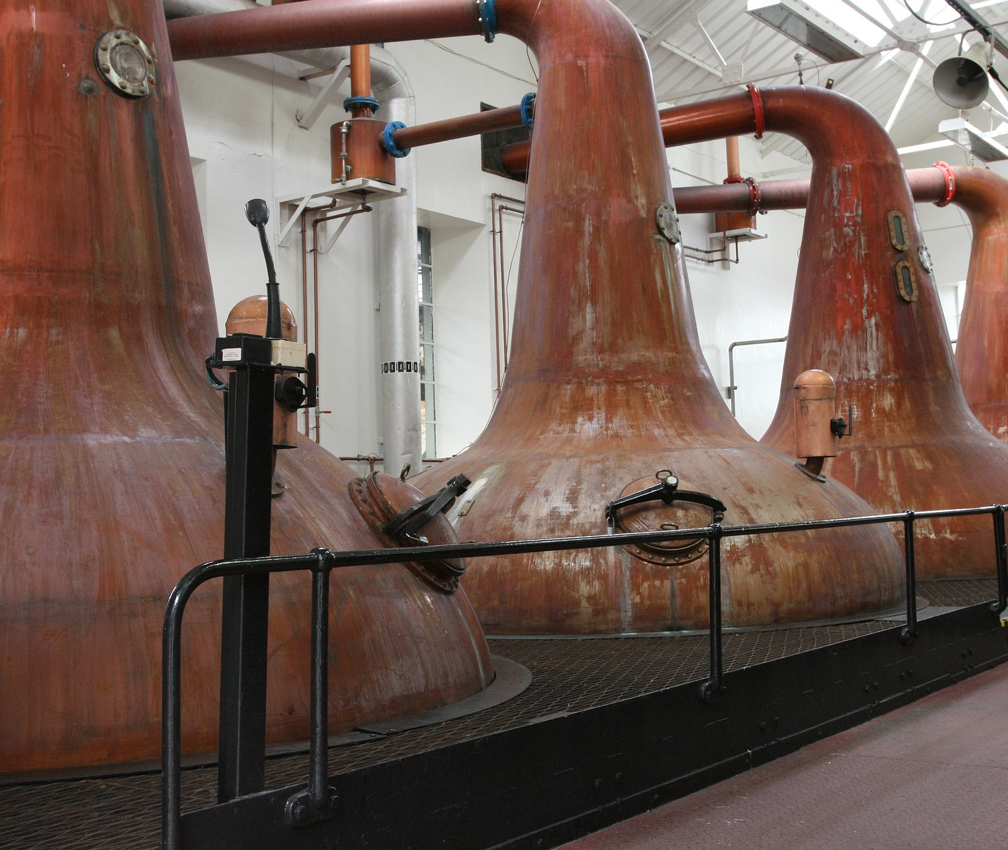
Distillation Απόσταξη
Η διαδικασία απόσταξης αυξάνει την περιεκτικότητα σε αλκοόλη του υγρού και αναδεικνύει πτητικά συστατικά, τόσο καλά όσο και κακά. Οι αποστακτήρες είναι συνήθως κατασκευασμένοι από χαλκό, και οι οποίοι βοηθούν το απόσταγμα να “καθαρίσει” από τις οποιεσδήποτε ανεπιθύμητες γεύσεις και αρώματα.

Slide 16
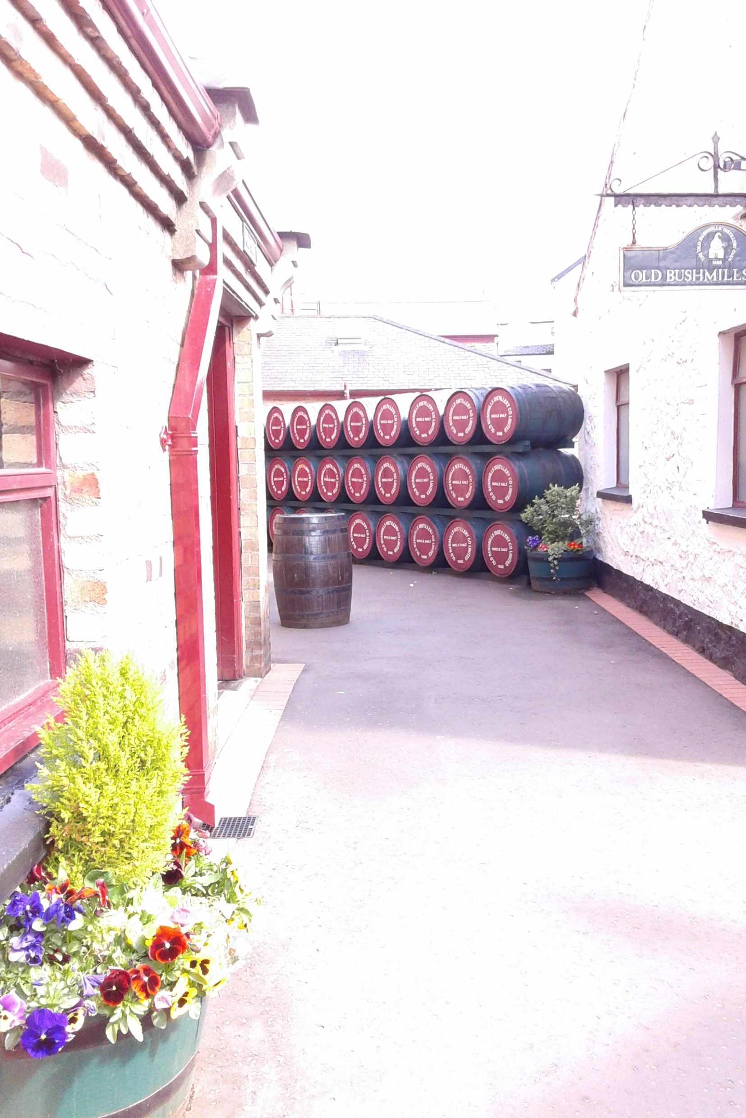
Ωρίμανση
Σχεδόν όλα τα ουίσκι έχουν παλαιώσει μέσα σε ξύλινα δοχεία (συνήθως από ξύλο βελανιδιάς). Μια αξιοσημείωτη εξαίρεση είναι το ουίσκι καλαμποκιού, το οποίο μπορεί να είναι παλαιωμένο ή και όχι. Το bourbon, το rye, και άλλοι τύποι αμερικανικού ουίσκι πρέπει να ωριμάσουν σε νέα καψαλισμένα δρύινα βαρέλια

Slide 17
Εμφιάλωση
Μόλις ωριμάσει, το ουίσκι εμφιαλώνεται .
Το ουίσκι μπορεί να φιλτραριστεί με απλή ψύξη ή με άλλο τρόπο, ώστε να μην θολώνει όταν προστίθεται κρύο νερό ή πάγος.

Slide 18
Διαφορες
Το bourbon, ένα ουίσκι πρέπει να αποσταχθεί από ένα μείγμα κόκκων ή πουρέ, δηλαδή τουλάχιστον 51% καλαμπόκι και Το Bourbon πρέπει επίσης να παλαιωθεί σε νέα δρύινα βαρέλια και δεν μπορεί να περιλαμβάνει πρόσθετα ή χρωστικές ουσίες
Όσον αφορά το ιρλανδέζικο ουίσκι, η βασική του διαφορά με το σκωτσέζικο, είναι ότι πρόκειται για προϊόν τριπλής (και όχι διπλής, όπως το Scotch) απόσταξης, που έχει ως αποτέλεσμα ένα ποτό πιο ήπιο γευστικά. Επίσης, σε αντίθεση με το Scotch, το ιρλανδέζικο ουίσκι μπορεί να περιέχει και μη βυνοποιημένο κριθάρι.

Slide 19
Whisky
Η ποιοτική διαφορά μεταξύ οινικών αποσταγμάτων και του Whisky οφείλεται στην πρώτη ύλη που για το Whisky είναι ο ζύθος ενώ για τα οινικά αποστάγματα είναι ο οίνος.
Έτσι το Whisky δεν περιέχει συστατικά από το πρωτογενές άρωμα του οίνου, ούτε τα συστατικά του αρώματος των αρωματικών φυτών που χρησιμοποιούνται στο ούζο, τσίπουρο και τσικουδιά.
Η μεγαλύτερη διείσδυση του Whisky στην παγκόσμια αγορά οφείλεται στη γεύση που δίνουν τα προϊόντα θερμικής διάσπασης που περιέχονται στη βύνη, που είναι επιθυμητή σε σημαντικό βαθμό από το καταναλωτικό κοινό

Slide 20
Whisky
Η διατροφική αξία του Whisky είναι παρόμοια με εκείνη των οινικών αποσταγμάτων και του Brandy, υποβαθμισμένη σε σχέση με τα οικιακά αποστάγματα και το ούζο που περιέχουν έστω και μικρή περιεκτικότητα αντιοξειδωτικών από τα αρωματικά φυτά που χρησιμοποιούνται.
Η μεγάλη διαφορά στη γεύση και στο άρωμα από τα οινικά αποστάγματα δεν οφείλεται μόνον στα αρωματικά φυτά αλλά κυρίως στην πρώτη ύλη που είναι η βύνη του κριθαριού, που έχει υποστεί μερική απανθράκωση (καβούρντισμα). Αυτό οδηγεί στην απόσταξη μικρού ΜΒ προϊόντων διάσπασης του αμύλου και της γλουτένης που είναι πτητικά και αποστάζουν. Αυτά δίνουν μια πικρίζουσα γεύση, και ιδιαίτερη οσμή (άρωμα) που για πολλούς καταναλωτές είναι επιθυμητή.

Slide 21
Whisky
Το Whisky περιέχει κοινά συστατικά του δευτερογενούς αρώματος με τα οινικά αποστάγματα που είναι οι ανώτερες αλκοόλες, η ακεταλδεϋδη, η μεθανόλη (σε μικρότερη περιεκτικότητα ) το οξικό οξύ, ο οξικός αιθυλεστέρας.
Παλαίωση του αποστάγματος Whisky δίνει ακετάλες (διαιθέρες των 1,1 διολών) που δημιουργούνται σε μικρές συγκεντρώσεις από βραδεία αντίδραση της ακεταλδεϋδης με τις αλκοόλες.
Το άρωμα και η γεύση του Whisky έχει μεγάλη διαφορά από τα Οινικά αποστάγματα. Κοινά αρωματικά συστατικά είναι οι ανώτερες αλκοόλες, η μεθανόλη, η ακεταλδεϋδη, ο οξικός αιθυλεστέρας.

Slide 22
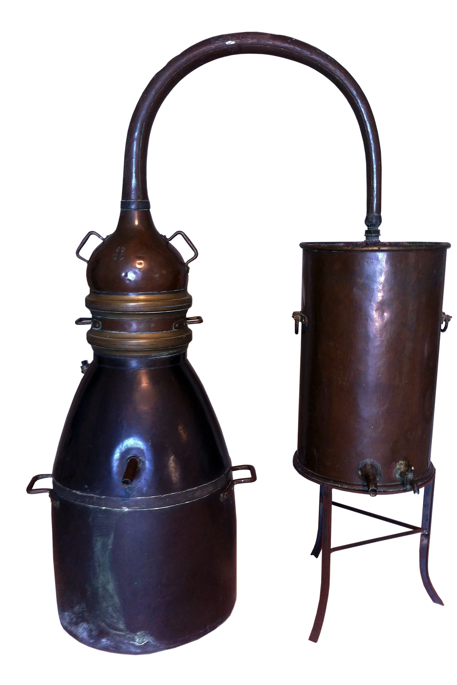
Οικιακά αποστάγματα: Τσίπουρο
Είναι απόσταγμα στέμφυλων και οίνου (Στέμφυλα είναι η πολτοποιημένη μάζα των φλοιών, των σπόρων και των βοστρύχων των σταφυλιών, που προκύπτουν μετά τη σύνθλιψη των σταφυλιών και την απομάκρυνση του μούστου)
Τα στέμφυλα απομακρύνονται είτε πριν η μετά την αλκοολική ζύμωση του μούστου. Αν απομακρυνθούν πριν, αφήνονται να ζυμώσουν για να παραχθεί το οινόπνευμα.
Παράγεται με απλή ή και διπλή απόσταξη σε χάλκινους άμβυκες, και έχει αλκοολικό βαθμό 55-60%.
Τα προϊόντα του τσίπουρου είναι με γλυκάνισο ή χωρίς γλυκάνισο.
Άλλα αρωματικά ειναι ο μάραθος, κυρίως στη Μακεδονία και στη Θεσσαλία, η μαστίχα Χίου, τα χαρούπια, τα σύκα. Στην Κρήτη συνηθίζονται τα φύλλα καρυδιάς.
Χρησιμοποιούνται διάφορες λευκές και κόκκινες ποικιλίες σταφυλιών για την παραγωγή του

Slide 23
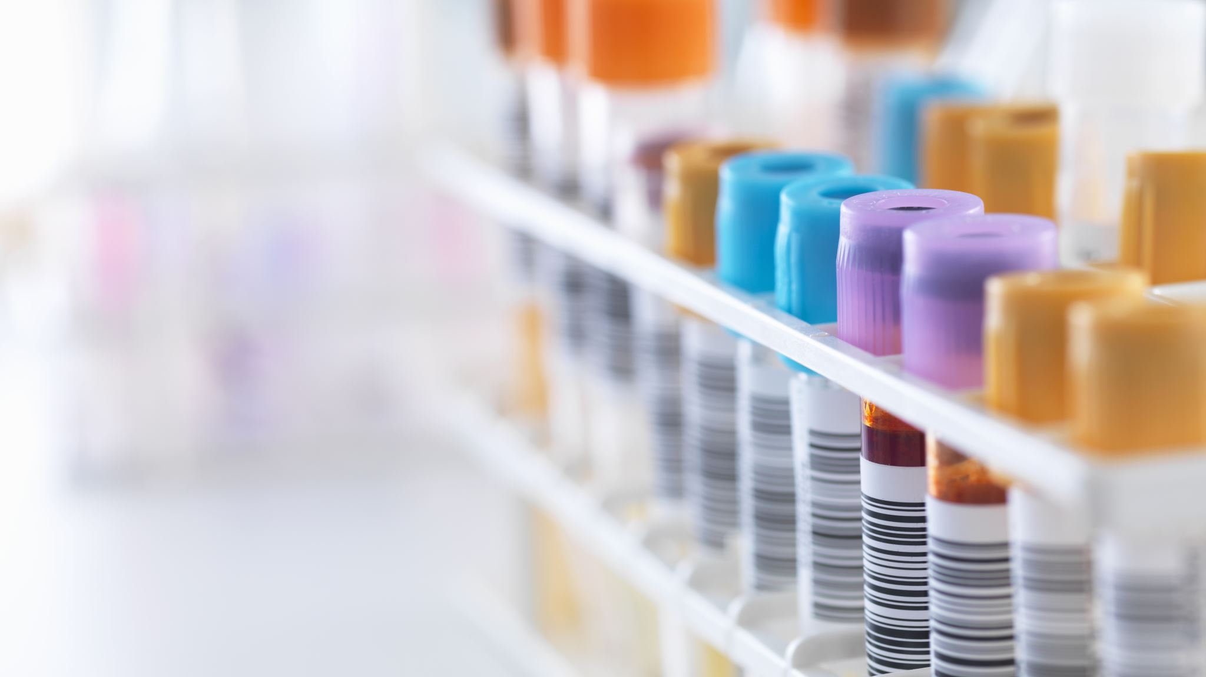
Οικιακά αποστάγματα: Τσίπουρο
Το τσίπουρο θεωρείται οικιακό απόσταγμα διότι συνήθως παράγονταν και παράγεται σε σημαντικό βαθμό από μικροπαραγωγούς.
Ποικιλίες όπως το cardinal δίνουν μειωμένες περιεκτικότητες μεθανόλης
Το τσίπουρο μπορεί να παραχθεί με μειωμένη περιεκτικότητα σε μεθανόλη με την απομάκρυνση των στεμφύλων αμέσως μετά το σπάσιμο των σταφυλιών για την παραγωγή του γλεύκους.
Η μείωση της μεθανόλης οφείλεται στην απομάκρυνση του ενζύμου πηκτινομεθυλοεστεράση (ΠΜΕ) που υδρολύει τις πλευρικές μεθυλεστερικές ομάδες των πηκτινών και παράγει μεθανόλη.
Έτσι η μείωση μπορεί να φθάσει μέχρι και στα 400mg/L

Slide 24
Οικιακά αποστάγματα: Τσίπουρο
Η ποιότητα του τσίπουρου με γλυκάνισο και χωρίς γλυκάνισο είναι σημαντική στη γεύση και στο άρωμα.
Αν το τσίπουρο περιέχει γλυκάνισο αραιώνεται με νερό πριν την πόση και θολώνει ισχυρά. Το θόλωμα του αυτό οφείλεται στην καθίζηση της ανηθόλης του γλυκάνισου και η οποία δεν διαλύεται στο νερό ενώ διαλύεται στην αλκοόλη.
Η διαφορά αποδίδεται στα αρωματικά και στα άλλα συστατικά του γλυκάνισου χωρίς να αλλάζει η χημική σύσταση του τσίπουρου σε ότι αφορά την αλκοόλη, την μεθανόλη , τις ανώτερες αλκοόλες και τα οργανικά οξέα .

Slide 25
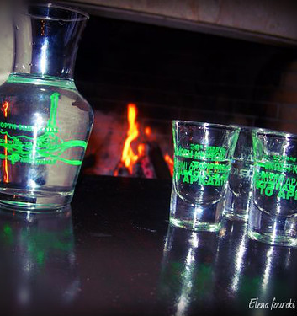
Οικιακά αποστάγματα: Τσικουδιά
Είναι οικιακό απόσταγμα όπως και το Τσίπουρο και παράγεται από την απόσταξη στεμφύλων και οίνου.
Είναι ποτό που παράγεται στην Κρήτη με απλή απόσταξη σε χάλκινους άμβυκες όγκου 100 L περίπου και η απόσταξη γίνεται με αρωματικό φυτό φασκόμηλο ή και θυμάρι.
Οι ποικιλίες σταφυλιών που συνήθως χρησιμοποιούνται είναι το κοτσιφάλι , σουλτανίνα κρήτης, ο ταχτάς, το λιάτικο.
Η τσικουδιά περιέχει επίσης υψηλές περιεκτικότητες μεθανόλης και ανωτέρων αλκοολών.

Slide 26
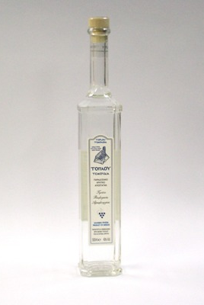
Οικιακά αποστάγματα: Τσικουδιά
Η σουλτανίνα Κρήτης δίνει τσικουδιές με σαφώς μειωμένες περιεκτικότητες σε μεθυλική αλκοόλη που φθάνει περίπου τα 600mg/L.
Η μείωση της μεθανόλης μπορεί να γίνει όπως περιεγράφηκε και για το τσίπουρο.
Η τσικουδιά έχει μια περιεκτικότητα σε αιθανόλη μικρότερη από το τσίπουρο που φθάνει το 45-50%.
Παράγεται τα τελευταία χρόνια όπως και το τσίπουρο όχι μόνο σαν οικιακό απόσταγμα αλλά και σαν βιομηχανικό απόσταγμα

Slide 27
Ποιότητα και Διατροφική αξία των Οικιακών αποσταγμάτων Τσίπουρου και Τσικουδιάς
Το Τσίπουρο και η Τσικουδιά διαφέρουν μεταξύ τους σε ότι αφορά:
τις ποικιλίες των σταφυλιών από τις οποίες προέρχονται
έχουν μια διαφορά στον αλκοολικό βαθμό
Αν χρησιμοποιηθεί αρωματικό φυτό θα μπει διαφορετικό
Το Τσίπουρο και η Τσικουδιά έχουν την ίδια περιεκτικότητα σε μεθυλική αλκοόλη

Slide 28
Ποιότητα και Διατροφική αξία των Οικιακών αποσταγμάτων Τσίπουρου και Τσικουδιάς
Επίσης τα δύο αποστάγματα διαφέρουν και στο άρωμα λόγω διαφορετικής περιεκτικότητας σε ανώτερες αλκοόλες αλλά κυρίως λόγω διαφορετικής σύστασης σε αρωματικά συστατικά που προέρχονται από τα αρωματικά φυτά γλυκάνισο για το Τσίπουρο και φασκόμηλο ή και θυμάρι για την Τσικουδιά.
Στα πλαίσια αυτά τα οικιακά αποστάγματα έχουν μειωμένη διατροφική αξία λόγω του ότι τόσο το Τσίπουρο όσο και η Τσικουδιά έχουν μεγάλη σχετικά συγκέντρωση μεθυλικής αλκοόλης , μεγάλες ποσότητες της οποίας στον οργανισμό μας μπορεί να προκαλέσει μέχρι τύφλωση.
Επίσης τα δύο αποστάγματα έχουν σχετικά μεγάλη συγκέντρωση ανωτέρων αλκοολών (ουρές) που έχουν σχετική τοξικότητα.

Slide 29
Ποιότητα και Διατροφική αξία των Οικιακών αποσταγμάτων Τσίπουρου και Τσικουδιάς
Τα δύο αποστάγματα δεν έχουν τα θρεπτικά συστατικά των οίνων από τους οποίους προέρχονται. Συγκεκριμένα, δεν περιέχουν σάκχαρα, βιταμίνες, αντιοξειδωτικά από το σταφύλι, πρωτεϊνες –αμινοξέα, Ca, Mg, K, Na και ιχνοστοιχεία.
Η απουσία αυτών των συστατικών οφείλεται στο γεγονός ότι είναι προϊόντα απόσταξης του οίνου και συνεπώς αποστάζουν μόνο τα πτητικά συστατικά, ενώ τα μη πτητικά όχι.
Τα δύο οικιακά αποστάγματα από άποψη θρεπτικών συστατικών έχουν μόνον τα αντιοξειδωτικά (φαινολικά) συστατικά που προέρχονται από τον γλυκάνισο (Τσίπουρο ) και το φασκόμηλο και θυμάρι (Τσικουδιά).
Το Τσίπουρο που δεν παράγεται χωρίς γλυκάνισο δεν έχει αντιοξειδωτικά και συνεπώς κανένα συστατικό με διατροφική αξία.

Slide 30
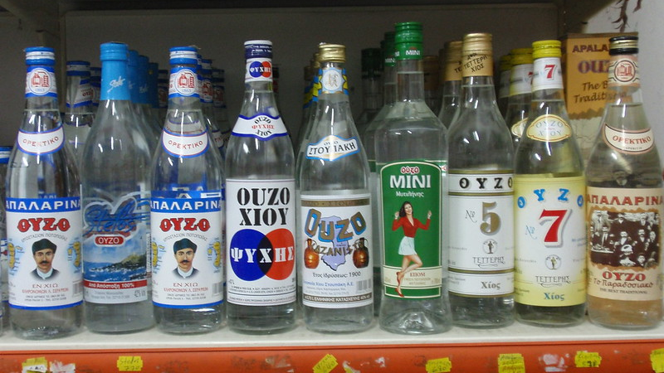
Ούζο
Το ούζο είναι παρεμφερές ποτό με το Τσίπουρο και την Τσικουδιά , διαφέρει όμως ως προς την πρώτη ύλη από την οποία παράγεται.
Έτσι ενώ τα δύο οικιακά αποστάγματα παράγονται με απλή και διπλή απόσταξη στεμφύλων και οίνου, το ούζο έχει ως πρώτη ύλη το πόσιμο οινόπνευμα
Το ούζο παράγεται με απόσταξη ποσίμου οινοπνεύματος σε αποστακτική στήλη
Είναι πιο συγγενές με το Τσίπουρο διότι παράγεται με απόσταξη παρουσία γλυκάνισου.

Slide 31
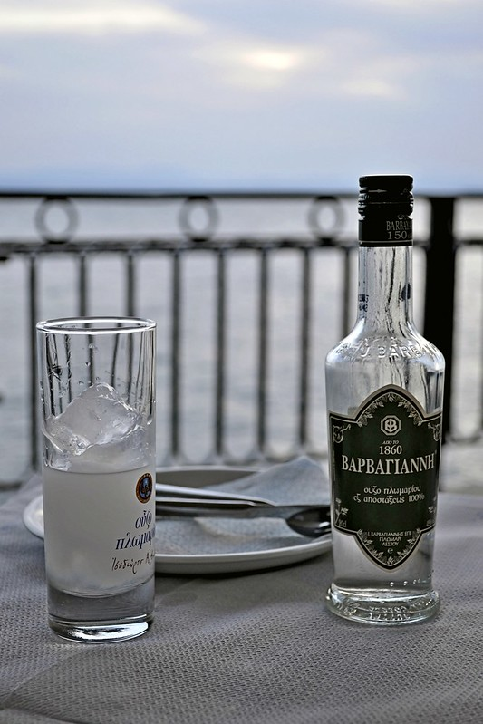
Ούζο
Το ούζο είναι ποτό με πατρίδα τον Τίρναβο του Νομού Λαρίσης.
Το ούζο συγκρινόμενο με τα οικιακά αποστάγματα περιέχει λίγη μεθυλική αλκοόλη που είναι στα επίπεδα των 200 mg/L, ενώ το Τσίπουρο και η Τσικουδιά 1200-2000mg/L.
Επίσης περιέχει μικρή περιεκτικότητα ανωτέρων αλκοολών.
Η μειωμένη συγκέντρωση ανωτέρων αλκοολών, μεθυλικής αλκοόλης οφείλεται στο ότι το πόσιμο οινόπνευμα από το οποίο προέρχεται είναι προϊόν απόσταξης σε στήλες όπου απομακρύνονται οι ουρές και οι κεφαλές.

Slide 32
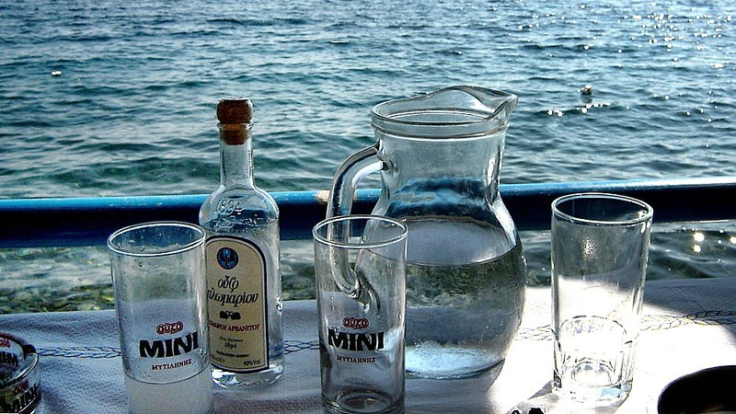
Ούζο
Το ούζο έχει περίπου 33 αλκοολικούς βαθμούς που είναι κατά πολύ λιγότεροι από το Τσίπουρο και την Τσικουδιά.
Το ούζο σαν απόσταγμα δεν περιέχει συστατικά με διατροφική αξία όπως άλλωστε και τα οικιακά αποστάγματα εκτός από τα αντιοξειδωτικά των φαινολικών ενώσεων που προέρχονται από το γλυκάνισο.
Η τιμή του ούζου είναι σαφώς μεγαλύτερη από την τιμή του Τσίπουρου και της Τσικουδιάς λόγω φορολογίας του οινοπνεύματος.

Slide 33
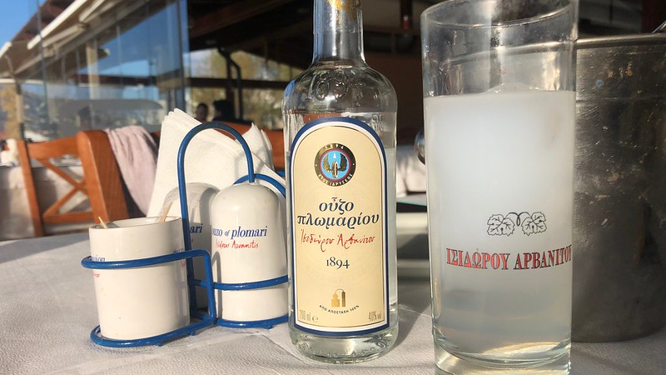
ουζο
Σύμφωνα με τον κανονισμό 1576/89 της Ε.Ε., άρθρο 1, για να μπορεί ένα αλκοολούχο ποτό με άνισο να ονομάζεται ούζο πρέπει να παρασκευάζεται αποκλειστικά στην Ελλάδα και:
να λαμβάνεται με ανάμιξη αλκοολών, που έχουν αρωματιστεί με απόσταξη ή διαβροχή, με σπόρους γλυκάνισου και ενδεχομένως μάραθου και μαστίχας, που προέρχεται από το ιθαγενές μαστιχόδενδρο της Χίου και άλλων αρωματικών σπόρων, φυτών ή καρπών ή μέλι
η αλκοόλη που έχει αρωματιστεί με απόσταξη, πρέπει να αντιπροσωπεύει το 20% τουλάχιστον του αλκοολικού τίτλου του ούζου.

Slide 34
ούζο
Το εν λόγω απόσταγμα πρέπει:
να λαμβάνεται με απόσταξη μέσα σε χάλκινους παραδοσιακούς άμβυκες, ασυνεχούς λειτουργίας, χωρητικότητας μέχρι 1.000 λίτρων,
να έχει αλκοολικό τίτλο 55% μέχρι 80% vol.
Εάν το τελικό προϊόν προέρχεται εξ ολοκλήρου από απόσταξη, τότε έχουμε ένα «προϊόν αποστάξεως 100%». Τέλος, το ούζο πρέπει να είναι άχρωμο και η περιεκτικότητα του σε ζάχαρη να μην υπερβαίνει τα 50 γραμμάρια ανά λίτρο.

Slide 35
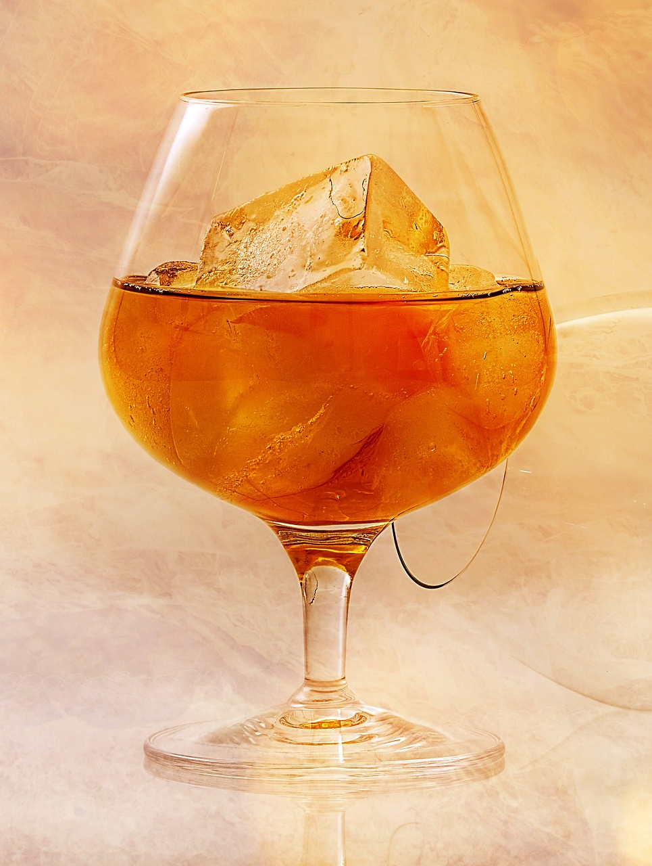
Brandy
Το μπράντυ ή μπράντι είναι οινοπνευματώδες ποτό το οποίο προέρχεται από την απόσταξη κρασιού και άλλα ζυμωμένα φρούτα.
Το μπράντι περιέχει γενικά 35-60% αλκοόλ κατ' όγκο (70-120 US proof) και συνήθως καταναλώνεται ως χωνευτικό μετά το δείπνο.
Μερικά μπράντι παλαιώνουν σε ξύλινα βαρέλια. Άλλα χρωματίζονται με καραμελέ χρώμα για να μιμούνται το αποτέλεσμα της γήρανσης, και μερικά παράγονται χρησιμοποιώντας συνδυασμό παλαίωσης και χρωματισμού
Ποικιλίες μπράντι κρασιού μπορούν να βρεθούν σε ολόκληρο τον οινοποιητικό κόσμο. Μεταξύ των πιο γνωστών είναι το Cognac και το Armagnac από τη νοτιοδυτική Γαλλία.

Slide 36
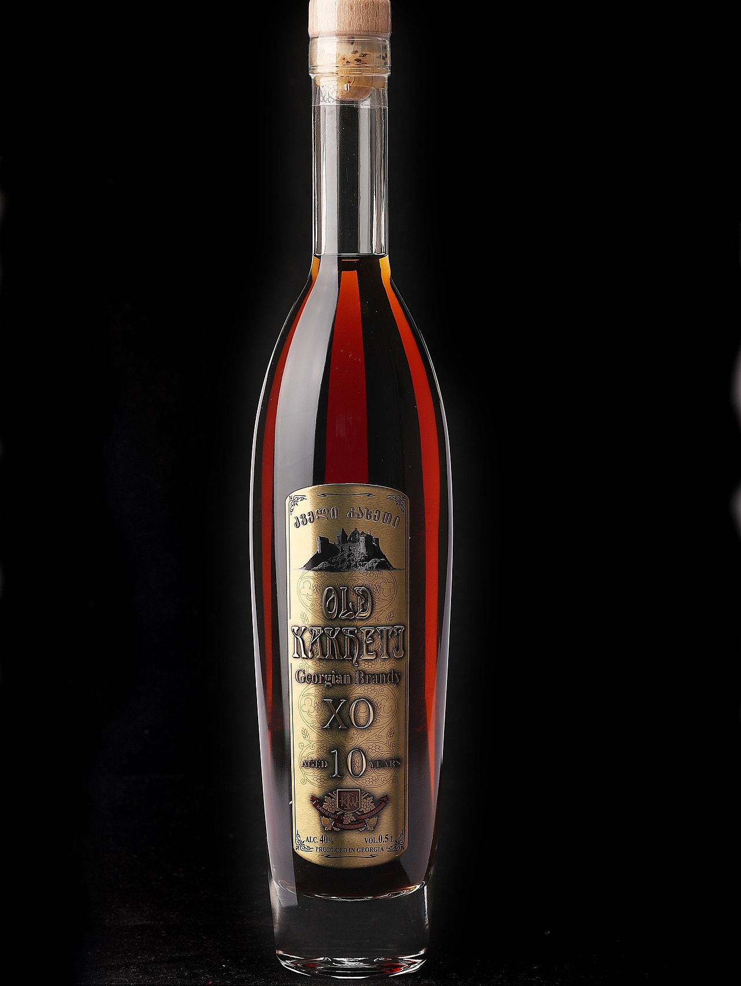
Κονιάκ
Το κονιάκ είναι ποικιλία μπράντι η οποία πήρε το όνομά της από την πόλη Κονιάκ στη Γαλλία. Παράγεται από κρασί από την οινοπαραγωγική περιοχή που περιβάλλει την πόλη Κονιάκ, στον γαλλικό νομό Σαράντ, στην περιοχή Πουατού-Σαράντ.
Το κονιάκ είναι προϊόν προστατευόμενης ονομασίας προέλευσης και η παραγωγή πρέπει να πληροί ορισμένες νομικές προϋποθέσεις, όπως να προέρχεται από συγκεκριμένες ποικιλίες σταφυλιών, με την ποικιλία τρεμπιάνο, τοπικά γνωστή ως Σαιν-Εμιλιόν, να είναι αυτή που χρησιμοποιείται περισσότερο.
Το μπράντι πρέπει να αποσταχθεί δύο φορές σε χάλκινα αποστακτήρια και να ωριμάσει δύο χρόνια σε δρύινα βαρέλια. Το κονιάκ ωριμάζει στα βαρέλια όπως το ουίσκι και το κρασί και έτσι έχει συνήθως μεγαλύτερη ηλικία από το νόμιμο όριο.

Slide 37
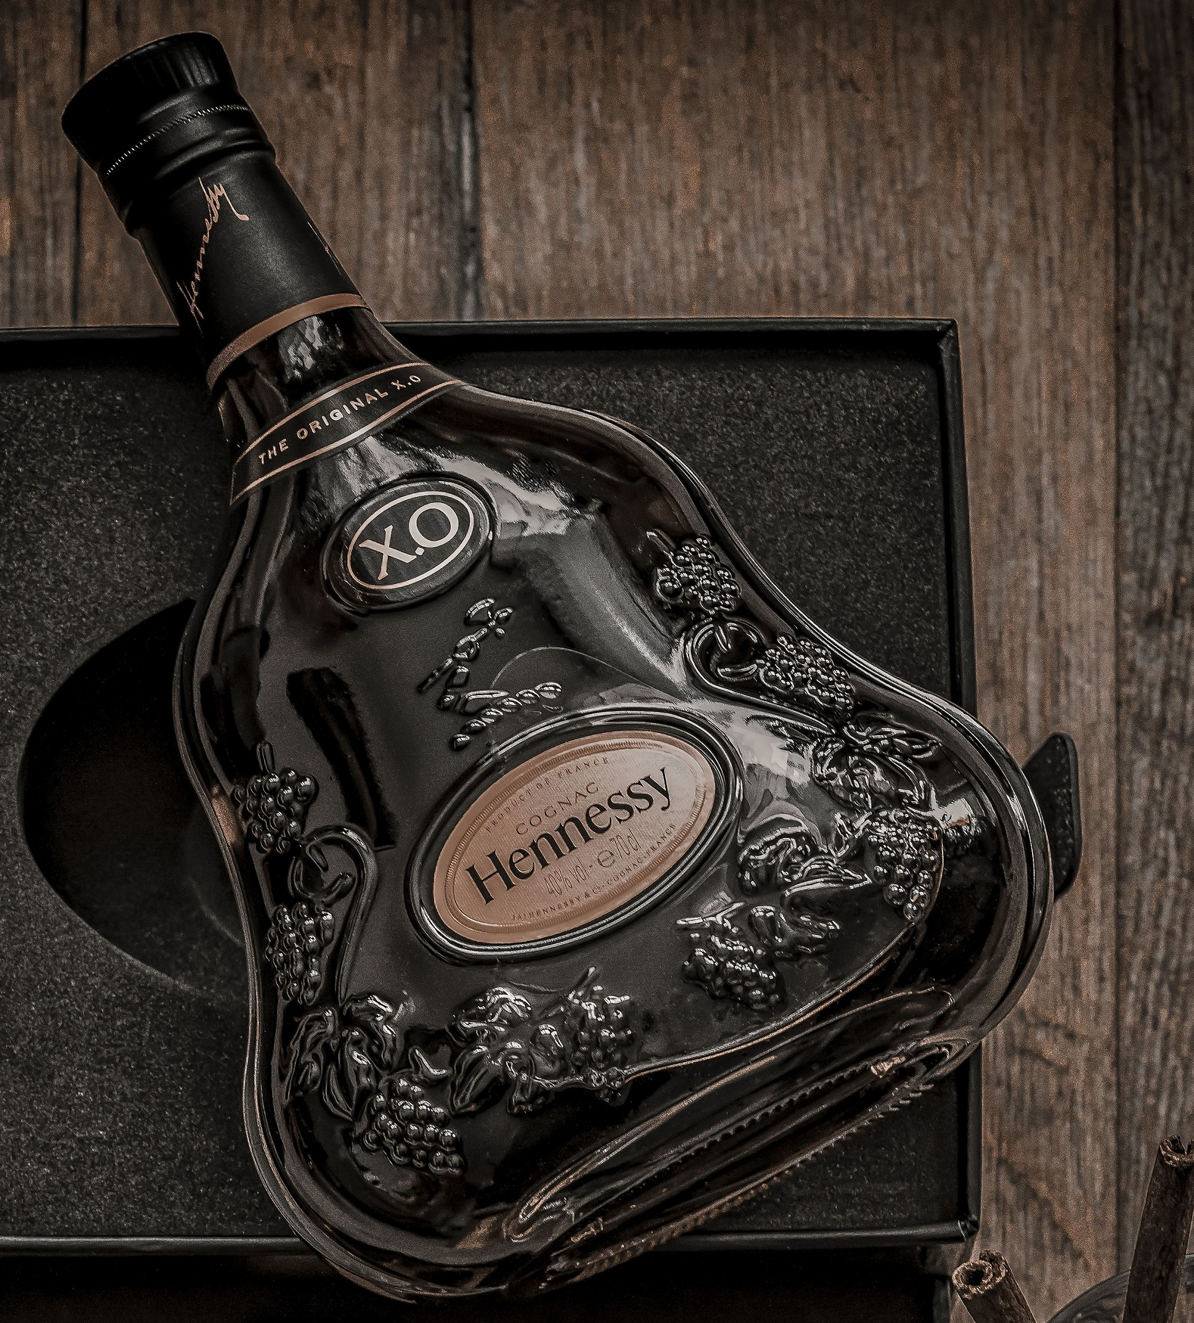
Παραγωγή brandy- cognac
Το κονιάκ αποστάζεται σε ειδικούς άμβυκες Charentais. Η συνεχής απόσταξη (βλ. τζιν, βότκα) απαγορεύεται στην παραγωγή κονιάκ. Αντίθετα, οι παραγωγοί τηρούν τη μακροχρόνια μέθοδο της διπλής απόσταξης με τον ειδικό χάλκινο άμβυκα “Charentais”.
Η απόσταξη ξεκινά 1 Νοέμβρη και πρέπει να ολοκληρωθεί πριν τις 31 Μαρτίου. Η παλαίωση του κονιάκ αρχίζει την 1η Απριλίου μετά τη συγκομιδή και από την ημερομηνία αυτή ξεκινάμε και μετράμε την ηλικία του κονιάκ, εκτός από το vintage κονιάκ, το οποίο φέρει τη χρονολογία συγκομιδής.
Το απόσταγμα που αναδύεται στη συνέχεια αναφέρεται από τους Γάλλους ως eau-de-vie, ή “νερό της ζωής”, και έχει μέγιστη περιεκτικότητα σε αλκοόλ 72,4% ABV. Σε αυτό το στάδιο, το απόσταγμα είναι εντελώς διαφανές και διαυγές με πολύ συμπυκνωμένα φρουτώδη αρώματα ροδάκινου.
Η παλαίωση
Το χρώμα του κονιάκ προέρχεται από τη ωρίμαση στα βαρέλια. Το κονιάκ παίρνει το χρώμα του και τα πλούσια αρώματα καραμέλας, δέρματος, καρύδας και μπαχαρικών από την παλαίωση στα δρύινα βαρέλια. Τα βαρέλια αυτά προέρχονται παραδοσιακά από τα δάση Limousin και Tronçais.

Slide 38
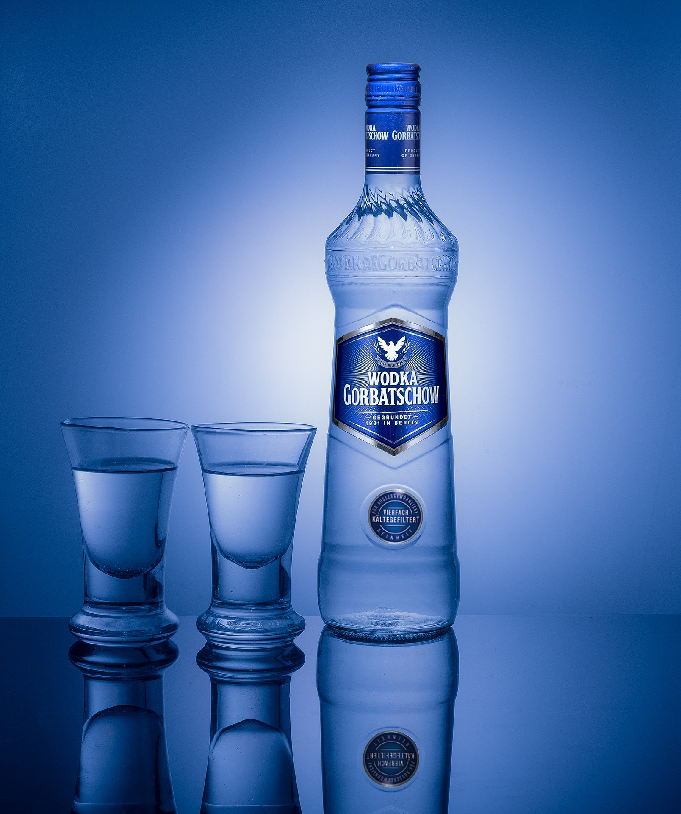
Vodka
Η βότκα είναι ένα αποσταγμένο ποτό που είναι παραδοσιακά άχρωμο και άοσμο, είτε το απολαμβάνετε καθαρό (εντελώς μόνη της) είτε ως το βασικό απόσταγμα πολλών κοκτέιλ, όπως το Vodka Martini , το Bloody Mary και το Cosmopolitan .
Άχρωμη, Άοσμη, Άγευστη, Δεν παλαιώνει.
Η βότκα είναι διαφανές ποτό, απόσταγμα δημητριακών (σιταριού, κριθαριού, σίκαλης ή μίγματος) αλλά και άλλων υλών όπως η πατάτα. Ανάμεσα στις βότκες οι οποίες φτιάχνονται από σιτηρά, αυτές που παράγονται από σκέτο σιτάρι θεωρούνται καλύτερες ποιοτικά.

Slide 39
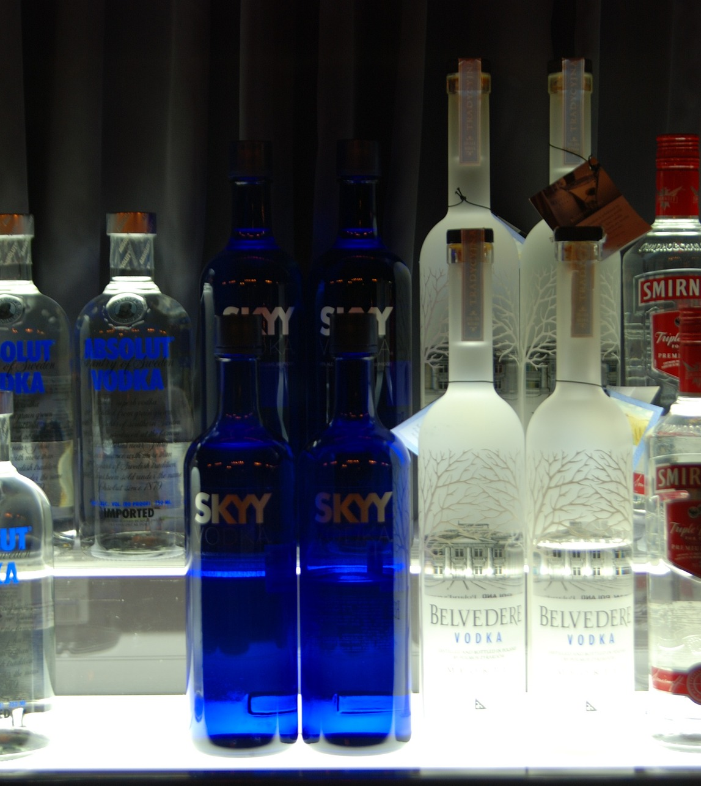
Πως φτιάχνεται η βότκα
Ζυμώσιμη βάση : Η περισσότερη παραγωγή αλκοόλ ξεκινά με ένα γεωργικό προϊόν που θα υποβληθεί σε διαδικασία ζύμωσης. Η βότκα πατάτας θεωρείται συχνά η πιο παραδοσιακή συνταγή για το ποτό, αλλά οι πιο κοινές πρώτες ύλες για τη βότκα είναι ένα μείγμα δημητριακών – για παράδειγμα, σιτάρι, σόργο ή σίκαλη. Αφού υποβληθεί στη διαδικασία της ζύμωσης, αυτή η βάση παράγει αιθανόλη, την οποία οι παραγωγοί βότκας βγάζουν από το στερεό μείγμα, αφήνοντάς τους καθαρή, υγρή αλκοόλη.
Νερό : Μετά τη διαδικασία της απόσταξης, οι κατασκευαστές βότκας προσθέτουν νερό στο προϊόν για να επιτύχουν την επιθυμητή κατ’ όγκο αλκοόλη . Για να ταξινομηθεί ένα αλκοολούχο ποτό ως βότκα στις Ηνωμένες Πολιτείες, πρέπει να περιέχει τουλάχιστον 40 τοις εκατό αλκοόλ κατ’ όγκο (ABV). Στην Ευρωπαϊκή Ένωση, η βότκα πρέπει να είναι τουλάχιστον 37,5 τοις εκατό κατ’ όγκο.
Προαιρετικά πρόσθετα : Ενώ η παραδοσιακή βότκα είναι άοσμη, ορισμένες μάρκες βότκας προσθέτουν βότανα, μπαχαρικά ή αρωματικές ύλες κατά τη διάρκεια ή μετά την απόσταξη για να επιτύχουν διακριτικό χαρακτήρα στο ποτό τους.

Slide 40
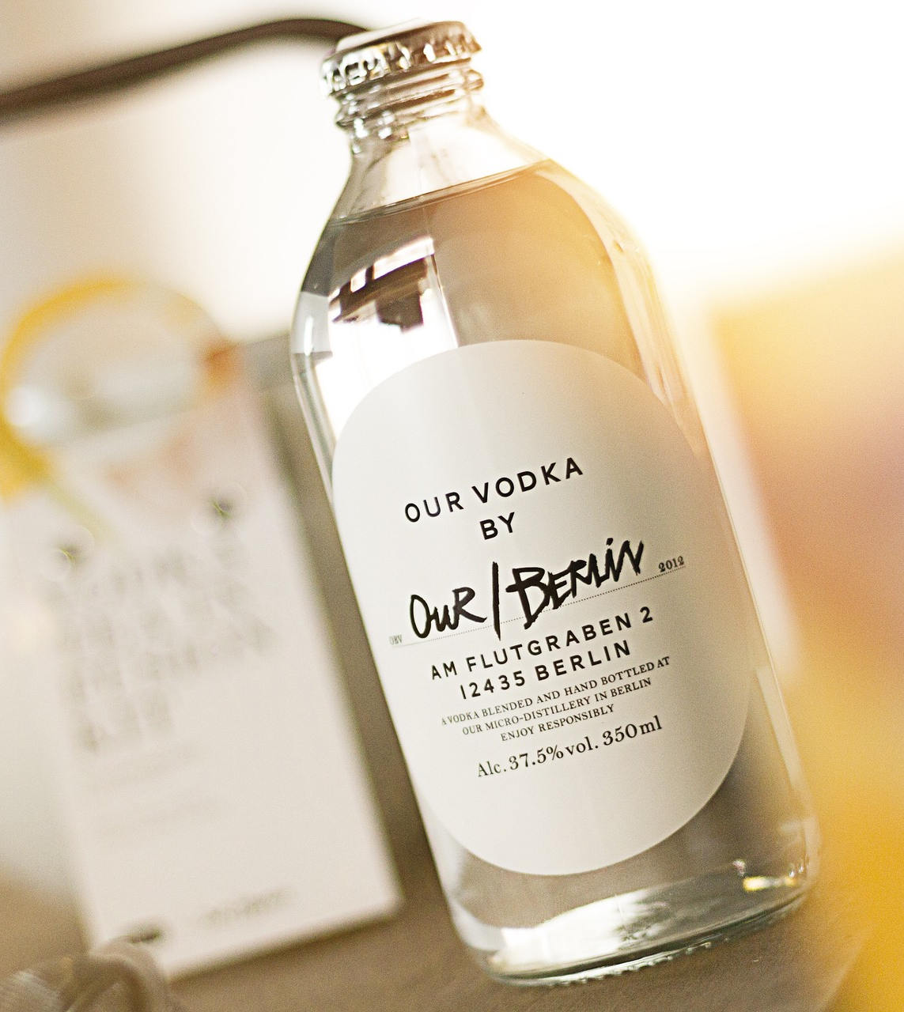
Πως φτιάχνεται η βότκα
Ζύμωση των υλικών της βάσης . Το βασικό τους μείγμα αφήνεται για ένα συγκεκριμένο χρονικό διάστημα —συχνά μεταξύ μίας και δύο εβδομάδων— για να ζυμωθεί πλήρως το μείγμα.
Μόλις ολοκληρωθεί η ζύμωση, οι κατασκευαστές βότκας στραγγίζουν το υγρό από τα ζυμωμένα στερεά.
Απόσταξη . Όλοι οι κατασκευαστές βότκας ακολουθούν διαφορετικές προσεγγίσεις στην απόσταξη—μερικοί μπορεί να αποστάζουν μόνο μία ή δύο φορές, ενώ άλλοι μπορεί να απαιτούν απόσταξη και επαναπόσταξη πολλές φορές για πιο καθαρό αποτέλεσμα. Εάν φτιάχνουν αρωματισμένη βότκα, μπορούν επίσης να επιλέξουν να προσθέσουν βότανα κατά την απόσταξη—ορισμένα βάζουν τα βότανα τους σε αιθανόλη πριν ή μεταξύ των αποσταγμάτων, ενώ άλλα προσθέτουν βότανα κατά την απόσταξη με ειδικό αποστακτήριο.
Συλλογή προϊόντος . Το υγρό που έχουν οι παραγωγοί βότκας μετά την απόσταξη δεν είναι το ίδιο—όπως τα αποστάγματα αιθανόλης, το υγρό που προκύπτει αλλάζει. Το πρώτο 35 τοις εκατό μιας απόσταξης έχει ως αποτέλεσμα ένα προϊόν αιθανόλης που περιέχει μεθανόλη ή ακετόνη και μπορεί να είναι πολύ πτητικό ή τοξικό – τα δοχεία αυτού του υγρού ονομάζονται «προηγούμενες λήψεις» και «κεφαλές» και οι οινοπνευματοποιοί συνήθως τα πετούν έξω. Το ακόλουθο 30 τοις εκατό περιέχει τις «καρδιές», που είναι το καλύτερο προϊόν. Το τελικό 35 τοις εκατό είναι οι «ουρές», οι οποίες είναι ακάθαρτες, αλλά μπορούν να διατηρηθούν και να επαναποσταχθούν για λίγο περισσότερο προϊόν.

Slide 41
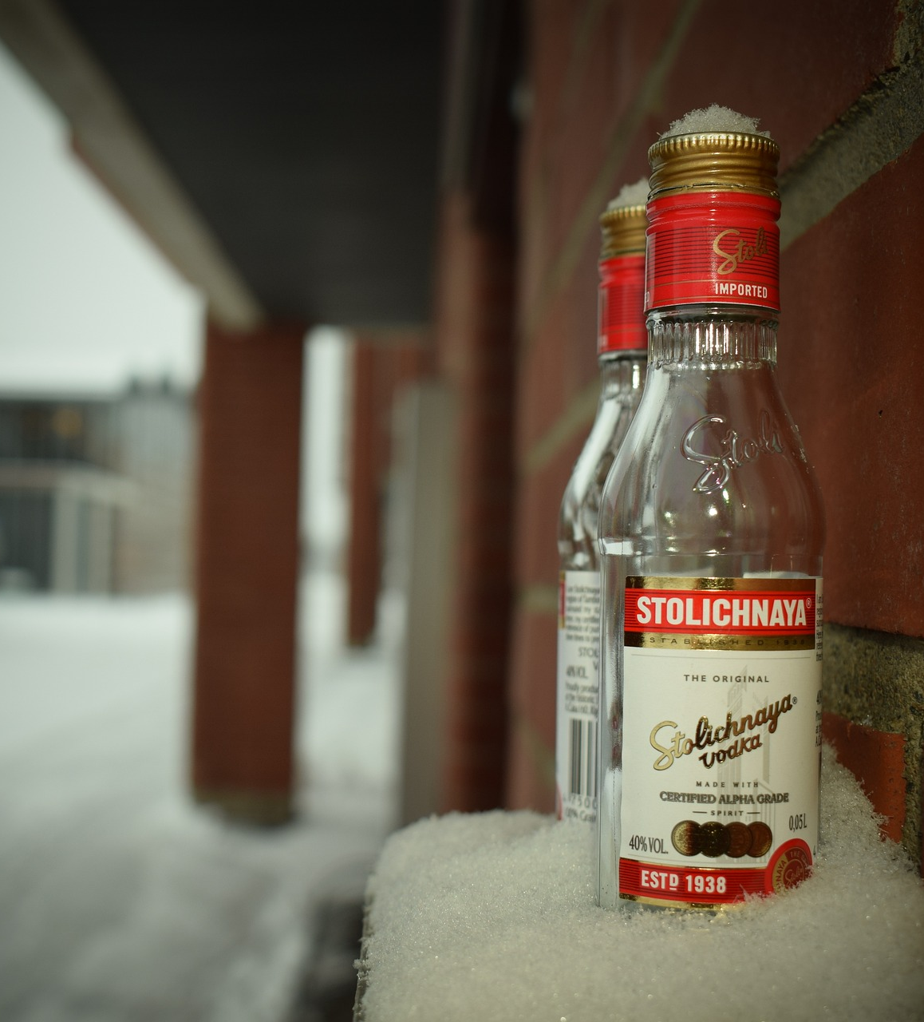
Πως φτιάχνεται η βότκα
Φίλτράρισμα . Δεδομένου ότι οι παραδοσιακές βότκες είναι χωρίς γεύση και απαλές, πολλοί κατασκευαστές βότκας θα προσθέσουν ένα επιπλέον βήμα στη γραμμή παραγωγής τους – το φιλτράρισμα. Μόλις εντοπίσουν τις καρδιές του αποστάγματος τους, θα περάσουν αυτό το προϊόν μέσω ενός μεγάλου συστήματος φιλτραρίσματος (συνήθως με άνθρακα ή άνθρακα) για να εξασφαλίσουν ότι το τελικό προϊόν έχει υπέροχη, καθαρή αίσθηση στο στόμα.
Αραιώση . Μόλις οι οινοπνευματοποιοί έχουν το αποσταγμένο προϊόν τους, θα αραιώσουν τη βότκα στην επιθυμητή περιεκτικότητα σε αλκοόλ δοκιμάζοντας την αλκοόλη κατ’ όγκο (ABV) και προσθέτοντας σταδιακά νερό.
Εμφιάλωση . Το τελευταίο βήμα είναι η διαδικασία εμφιάλωσης, κατά την οποία οι κατασκευαστές βότκας προσθέτουν το τελικό προϊόν σε μπουκάλια με ετικέτα.

Slide 42
Sake
Είναι απόσταγμα που παράγεται στις χώρες της ΄Απω Ανατολής με πρώτη ύλη το ρύζι.
Το άμυλο του ρυζιού υδρολύεται με αμυλάσες που παράγονται από τον μύκητα Aspergilus oryzae σε γλυκόζη και μαλτόζη.
Το προϊόν ζύμωσης του υδρολυμένου αμύλου ζυμώνεται με τον Saccharomycces cerevisiae
Το Sake διαφέρει από το Whisky κυρίως από το γεγονός ότι οι αμυλάσσες παράγονται από μικροοργανισμό και όχι από την βύνη που είναι καβουρδισμένο εκβλαστημένο κριθάρι.
Διαφορές στη σύσταση και τον οργανοληπτικό χαρακτήρα μπορεί να προκύψουν (ι) από την μεγαλύτερη περιεκτικότητα πρωτεϊνης στο κριθάρι και (ιι) από το ότι η παραγωγή των αμυλασών στο Sake προέρχονται από τον μικροοργανισμό Aspergilus oryzae

Slide 43
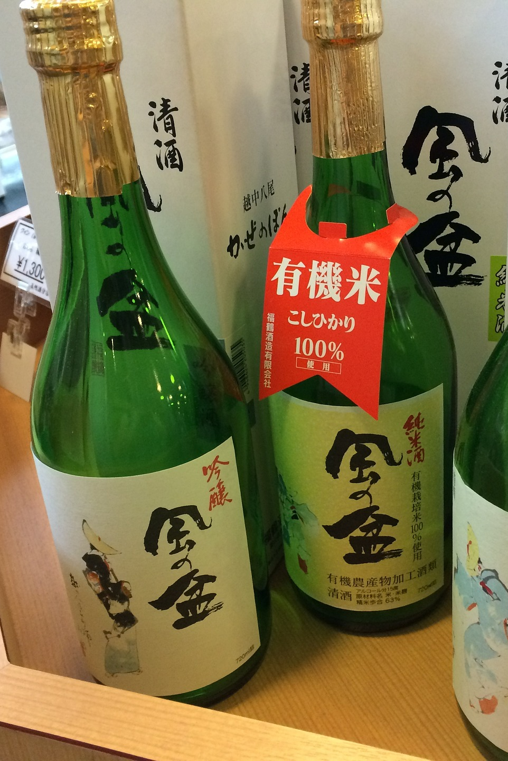
Πως παράγεται το Sake
ΓΥΑΛΙΣΜΑ ΡΥΖΙΟΥ: .χρησιμοποιούνται κάθετοι τεμαχιστές για να φύγουν από τα εξωτερικά στρώματα και να διατηρηθεί ο πυρήνας των κόκκων και να ανεβεί η ποσοτητα του αμύλου καθώς φεύγει το εξωτερικό μερός που περιέχει λιπαρά οξέα, βιταμίνες, πρωτεΐνες και αμινοξέα.
ΠΛΥΣΙΜΟ ΚΑΙ ΜΑΓΕΙΡΕΜΑ : Μετά το γυάλισμα, το ρύζι πλένεται, υγραίνεται και μαγειρεύεται αργά με χρήση ατμου
Προσθήκη koji: προστίθεται στο μείγμα Aspergilus oryzae για να μετατρέψει το άμυλο σε γλυκόζη.
Ζύμωση: προστίθενται και οι ζύμες για να ξεκινήσει η διαδικασία της ζύμωσης, η οποία διαρκεί από 18 έως 30 μέρες. Η ζύμωση ελέγχεται αυστηρά από τον toji (υπεύθυνος παραγωγής), οι οποίοι κατά παράδοση υπήρξαν ψαράδες. Παλαιότερα, το sake παράγονταν από ψαράδες κατά τους κρύους μήνες του χειμώνα που έμεναν χωρίς δουλειά. Σήμερα φυσικά οι toji είναι πλήρους απασχόλησης επαγγελματίες με μεγάλη γνώση στην παραγωγή sake.
Στη συνέχεια το σάκε παστεριώνεται, φιλτράρεται, και εμφιαλώνεται.

Slide 44
Liquors- Λικέρ
Το λικέρ (συνήθως αναφερόμενο και ως ηδύποτο) είναι τύπος οινοπνευματώδους ποτού, που φτιάχνεται από αλκοόλη γεωργικής προέλευσης (συχνότερα σταφυλιού) με την προσθήκη φυσικών αρωματικών υλών, όπως φρούτων, κρέμας, βοτάνων, αρωματικών καρυκευμάτων (π.χ. κανέλα, γαρίφαλο, δίκταμο), μελιού, ανθέων ή ξηρών καρπών και διατίθεται προς κατανάλωση έπειτα από την προσθήκη ζάχαρης ή άλλου γλυκαντικού (όπως σιρόπι καλαμποκιού με φρουκτόζη). Τα λικέρ είναι συνήθως πολύ γλυκά στη γεύση.
Η λέξη liqueur προέρχεται από το λατινικό απαρέμφατο liquifacere ("υγροποιώ"). Ο όρος ηδύποτο (εκ του αρχαιοελληνικού επιθέτου ἡδύς = γλυκός) δηλώνει το οινοπνευματώδες ποτό με γλυκιά γεύση.
Τα λικέρ παρασκευάζονται συνήθως είτε με απόσταξη, είτε με έγχυση, είτε με βρασμό, είτε με απλή προσθήκη των αρωματικών υλών σε μείγμα οινοπνεύματος - ζάχαρης - νερού. Τα λικέρ κατά την παρασκευή τους δεν υπόκεινται σε ζύμωση, μερικά όμως μετά την ανάμειξη των υλικών τους αφήνονται για κάποιο χρόνο, ώστε να δέσουν οι γεύσεις.
Συνήθως ο όρος ηδύποτο χρησιμοποιείται ως συνώνυμος του λικέρ, ωστόσο η κατηγορία περιλαμβάνει πέραν του λικέρ και άλλα οινοπνευματώδη ποτά, όπως π.χ. το βερμούτ, το ρακόμελο ή οινόμελο.

Slide 45
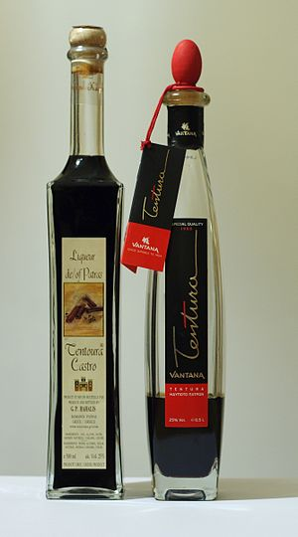
Τεντούρα
Η τεντούρα είναι το παραδοσιακό ηδύποτο της Πάτρας, το οποίο έχει ιδιαίτερα γλυκιά και ευχάριστη γεύση (αλλά και αρκετά σημαντική περιεκτικότητα αλκοόλ) και παρασκευάζεται με αρωματισμό ή εκχύλιση διαφόρων τύπων αποσταγμάτων, όπως ρούμι ή μπράντι ή και αλκοόλη ποτοποιίας με συνοδεία διαφόρων βοτάνων και μπαχαρικών, με κύρια συστατικά την κανέλα και το γαρύφαλλο.
Στην Πάτρα και την ευρύτερη περιοχή σήμερα όλες οι ποτοποιίες παρασκευάζουν τεντούρα και η καθεμία με τη δική της ξεχωριστή γεύση.

Slide 46
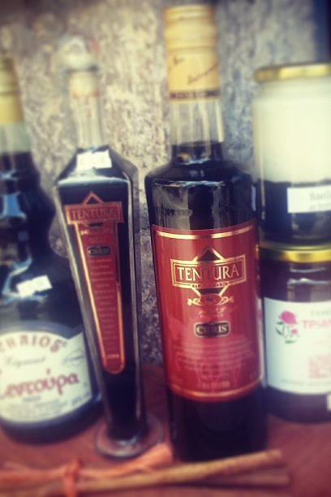
Τεντούρα
Η ένδειξη «Τεντούρα» μπορεί να συμπληρώνεται από την ένδειξη «Πατρών». Στην περίπτωση αυτή, πέραν των γενικών προδιαγραφών για το λικέρ «Τεντούρα», το ποτό πρέπει να έχει τα εξής ιδιαίτερα χαρακτηριστικά:
α) ελάχιστο αλκοολικό τίτλο 20 % vol
β) ελάχιστη περιεκτικότητα σε σάκχαρα, εκφρασμένη σε ιμβερτοσάκχαρο, 150 γραμμάρια ανά λίτρο
γ) ελάχιστη περιεκτικότητα γλυκού οίνου (Μαυροδάφνη Πατρών, Μοσχάτος Πατρών και Μοσχάτος Ρίου Πατρών), 0,5 % επί του τελικού προϊόντος.

Slide 47
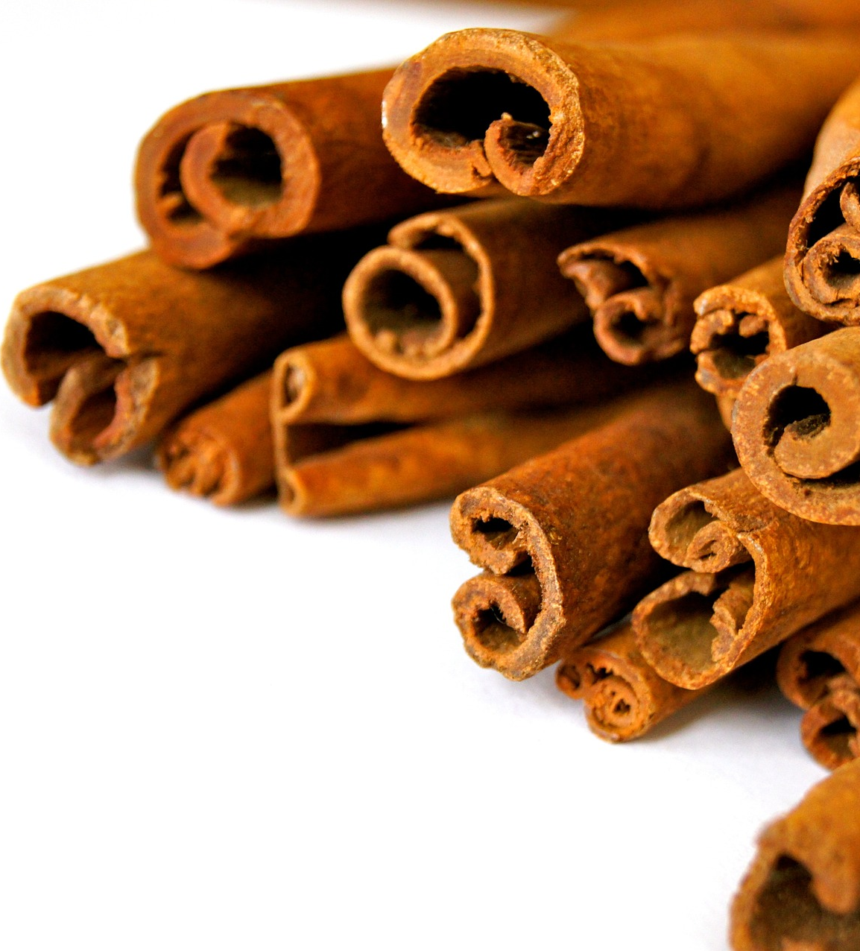
Τεντούρα
H Τεντούρα παράγεται με αρωμάτιση αιθυλικής αλκοόλης γεωργικής προέλευσης είτε αυτούσιας, είτε μετά από την προηγούμενη αραίωσή της με νερό (υδρο-αλκοολικό μίγμα) ή ύδατος, με εκχύλιση μερών των αρωματικών φυτών κανέλας (Cortex Cinammomi- φλοιοί κινάμμωμου) και γαρύφαλλου (Flores Caryophylli – άνθη γαρύφαλλου) με τις μεθόδους της διαβροχής ή/και απόσταξης.
Μπορούν να εκχυλίζονται και άλλες αρωματικές ύλες, αλλά πάντοτε κατά τρόπον, ώστε να υπερισχύει το άρωμα της κανέλας και του γαρύφαλλου. Στο κατά τα ανωτέρω λαμβανόμενο εκχύλισμα προστίθενται νερό [εκχύλιση με χρήση αιθυλικής αλκοόλης, είτε αυτούσιας, είτε μετά από την προηγούμενη αραίωσή της με νερό (υδροαλκοολικό μίγμα)] ή/και αιθυλική αλκοόλη γεωργικής προέλευσης (εκχύλιση με χρήση ύδατος), μέχρι της διαμόρφωσης του τελικού αλκοολικού τίτλου, και γλυκαντικές ύλες κατά κανόνα ζάχαρη, ενίοτε και μέλι.
Μπορούν επίσης να προστίθενται :
- γλυκύς οίνος των ακόλουθων κατηγοριών με ονομασία προέλευσης ελεγχόμενη (Ο.Π.Ε.) : Μαυροδάφνη Πατρών, Μοσχάτος Πατρών και Μοσχάτος Ρίου Πατρών.
- καραμελόχρωμα, ως μέσον προσαρμογής του χρώματος.
Εκτός από τα ανωτέρω, δεν επιτρέπεται η προσθήκη άλλου συστατικού.

Slide 48
Μπύρα

Slide 50
https://infood.gr/pos-ftiachnetai-i-votka-diadikasia-paragogis/
https://el.drink-drink.ru/kak-delayut-sake/
https://www.mathimatamageirikis.gr/el/blog/item/787-sake
https://el.wikipedia.org/wiki/%CE%9B%CE%B9%CE%BA%CE%AD%CF%81
https://www.google.com/url?sa=t&rct=j&q=&esrc=s&source=web&cd=&ved=2ahUKEwjcs6rV_L3-AhVpRfEDHZpyDkIQFnoECCwQAQ&url=https%3A%2F%2Fwww.aade.gr%2Fsites%2Fdefault%2Ffiles%2F2020-03%2F%25CE%25A4%25CE%25A6%25207%25CE%2592%2520Texnikos_fakelos_tentoura_tropopoiimenos_22052015_0.pdf&usg=AOvVaw14A5PqwaLF_EEq3pLg6Nry
https://en.wikipedia.org/wiki/Brandy
https://en.wikipedia.org/wiki/Cognac
https://www.oakcava.gr/blog/pos-paragete-to-koniak-ke-apo-pou-proerchete/

